Slide 1
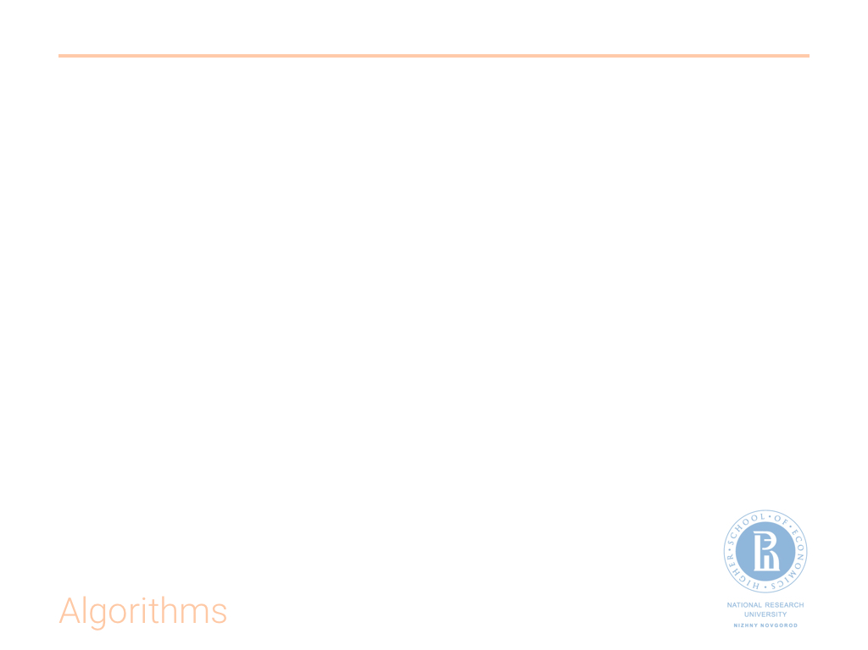
Алгоритмы и структуры данных
Типы данных.
Массивы (продолжение).
Сложность алгоритмов.

Slide 2
Повторение
Алгоритм
Программа
Языки программирования
Переменные
Память и адреса

Slide 3
Трансляция
Транслятор – программа, обеспечивающая перевод написанного нами исходного кода на внутренний язык компьютера.
Обычно выделяют трансляторы двух типов:
Компилятор - Известные компилируемые языки – С/C++, Golang
Интерпретатор - Известные интерпретируемые языки программирования - Python, Java.

Slide 4
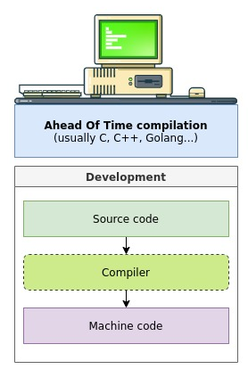
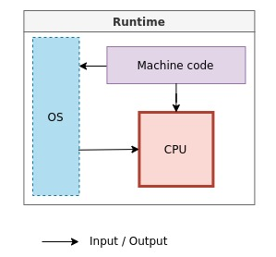
Трансляция
Как работают компилируемые языки программирования
Компилятор - осуществляет перевод всего исходного кода на машинный язык, сразу проверяет ее корректность
1.Написание кода + компиляция
2. Выполнение кода
Picture: https://thevaluable.dev/difference-between-compiler-interpreter/

Slide 5
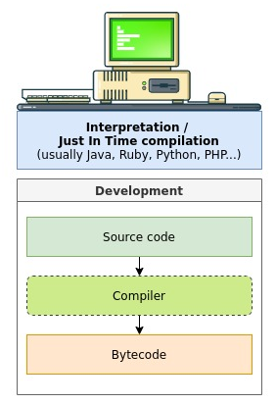
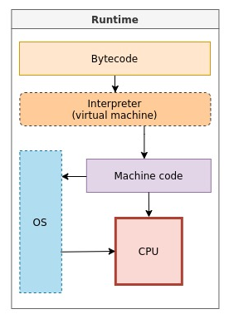
Трансляция
Как работают интерпретируемые языки программирования
Интерпретатор - поочередный перевод каждого оператора исходной программы на машинный языки и немедленное выполнение его с одновременной проверкой правильности
1.Написание кода + перевод в промежуточное представление
2. Выполнение кода
Picture: https://thevaluable.dev/difference-between-compiler-interpreter/

Slide 6
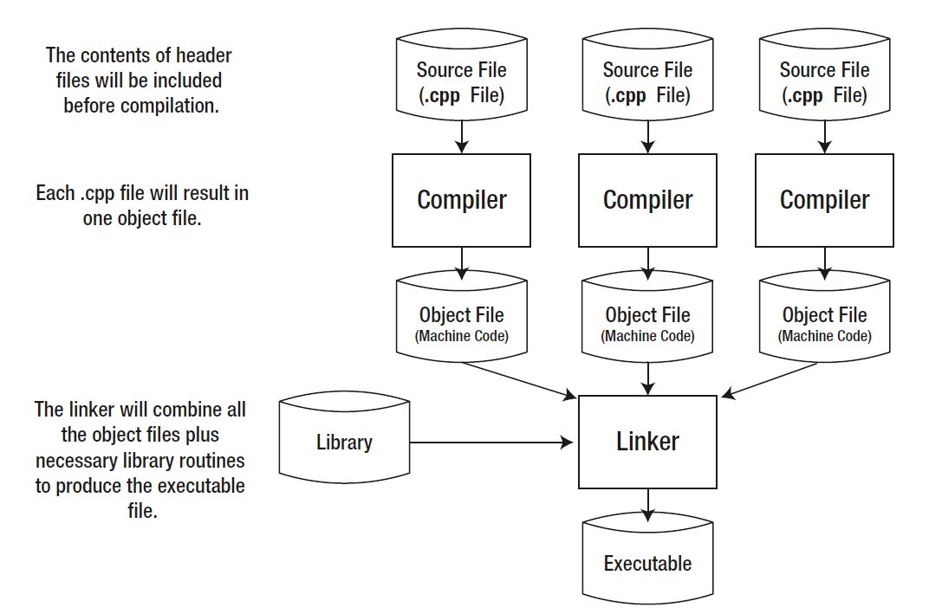
Компиляция и выполнение (C language)
Как работает компиляция в C/C++

Slide 7
Типы данных
Различные категории типов данных:
Целые числа:
Беззнаковые целые числа (unsigned)
Числа со знаком (signed)
Вещественные числа/числа с плавающей точкой (floating point):
числа с обычной точностью (float)
числа с двойной точностью (double)
Символы (character):
ASCII символы (char)

Slide 8
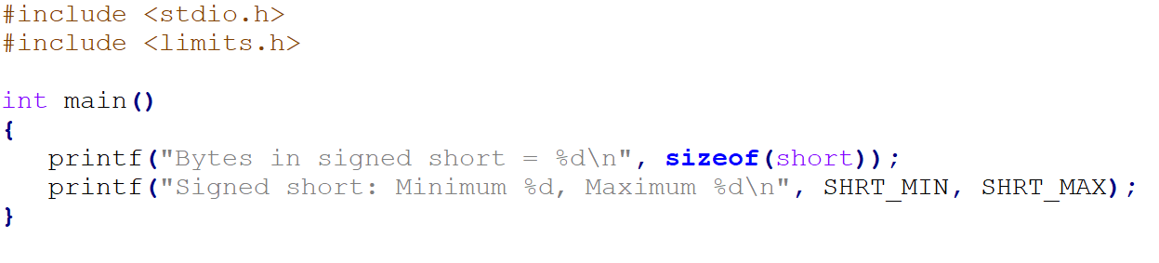
Типы данных
Беззнаковые целые числа (unsigned)
Стратегия хранения беззнаковых целых чисел достаточно тривиальна – хранится само число в двоичном виде без всяких модификаций.
short c = 10 -------> 0000000000001010
Результат:
Bytes in signed short = 2
Signed short: Minimum -32768, Maximum 32767

Slide 9
Типы данных
Знаковые целые числа
В самом простом случае для представления отрицательных чисел в памяти компьютера можно использовать отдельных бит для знака (sign bit)
На практике знаковым битом всегда выбирается самый левый (старший) бит.
Пример: представим в 1 байте числа 6 и -6
6 = 00000110,
–6 = 10000110
Для изменения знака числа в данном случае надо лишь инвертировать старший (левый) бит. Для отрицательных чисел 1, для положительных 0.
Такой способ представления называется signed magnitude.

Slide 10
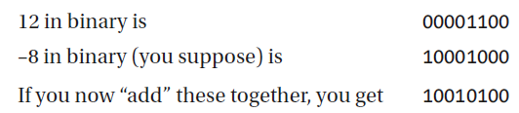
Типы данных
Знаковые целые числа
Преимущества простого представления знаковых чисел:
простота в понимании и использовании для человека
высокая сложность в использовании компьютером: сломанная арифметика, два нуля и тд
Пример

Slide 11
Типы данных
Знаковые целые числа
Все современные компьютеры используют другой подход: two’s complement представление.
В данном представлении мы получаем любое отрицательное число по следующему алгоритму
Переводим рассматриваемое положительное число в двоичную форму
2. Инвертируем все биты числа, получаем так называемую one’s complement form
3. Добавляем к полученному числу 1, получаем two’s complement form
Пример
Переводим +8 в двоичную систему - 00001000
Инвертируем биты 00001000 → 11110111
Добавляем 1 11110111 + 1 = 11111000

Slide 12
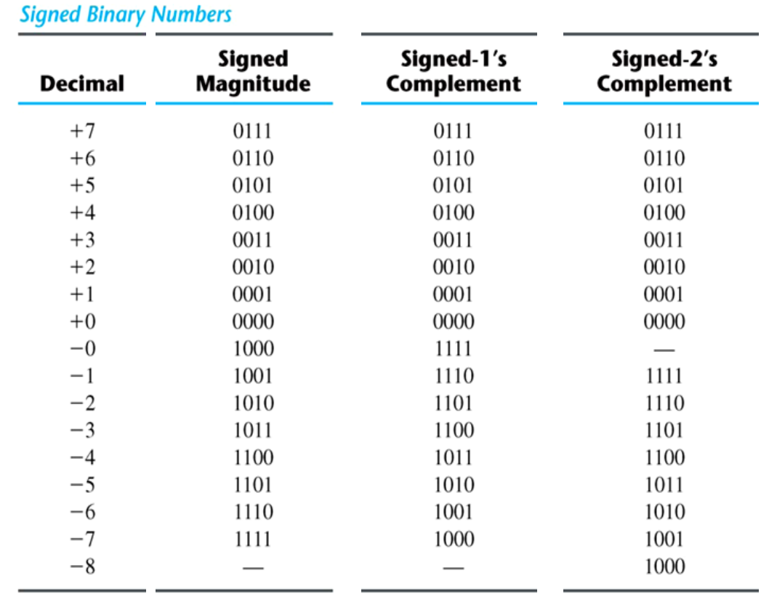
Типы данных
Знаковые целые числа
https://www.philadelphia.edu.jo/academics/hhardan/uploads/Chapter%202-%20Binary%20Numbers.pdf

Slide 13
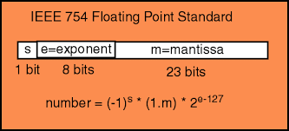
Типы данных
Числа с плавающей точкой (floating point)
Для представления дробных чисел компьютер имеет в своем распоряжении всё те же нули и единицы.
Число с плавающей точкой состоит из двух частей:
мантисса (mantiss/fraction)
экспонента (exponent)
Обе части могут быть положительными или отрицательными.

Slide 14
Типы данных
Символы (char)
Символы не могут быть напрямую представлены в памяти компьютеры, поэтому они кодируются числами и создаются таблицы соответствия между кодами и самими символами. Такие таблицы называются кодировками.
В 1960х годах для представления символов была создана таблица ASCII (American Standard Code for Information Interchange).
Каждый код в этой таблице - 7 битное число, всего 128 разных варианта кодов.
Коды:
0-31 - символы, которые нельзя напечатать на клавиатуре
65-90 - латинские символы в верхнем регистре
97-122 - латинские символы в нижнем регистре.

Slide 15
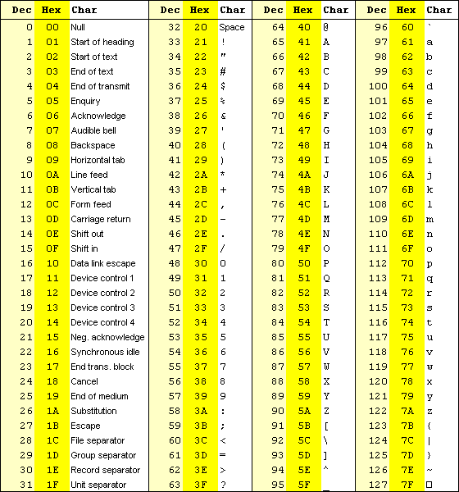
Типы данных
Таблица ASCII
https://www.fundraisersoftware.com/charmap.htm

Slide 16
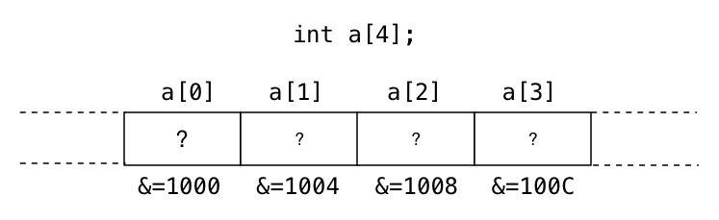
Массивы
Массив - это структура данных, для которой характерно:
хранение элементов одного типа
размещение элементов в одном непрерывном участке памяти
единое имя для всех элементов

Slide 17
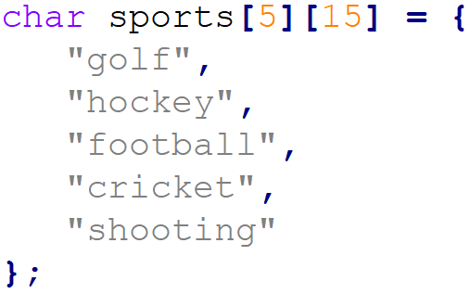
Массивы
Многомерные массивы
https://overiq.com/c-programming-101/array-of-pointers-to-strings-in-c/

Slide 18
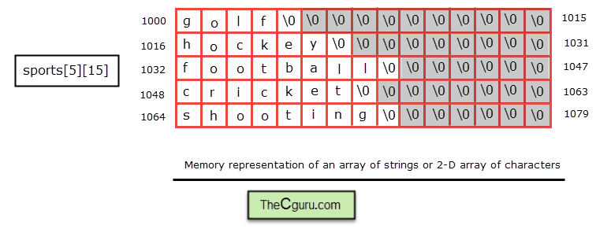
Массивы
Многомерные массивы
https://overiq.com/c-programming-101/array-of-pointers-to-strings-in-c/

Slide 19
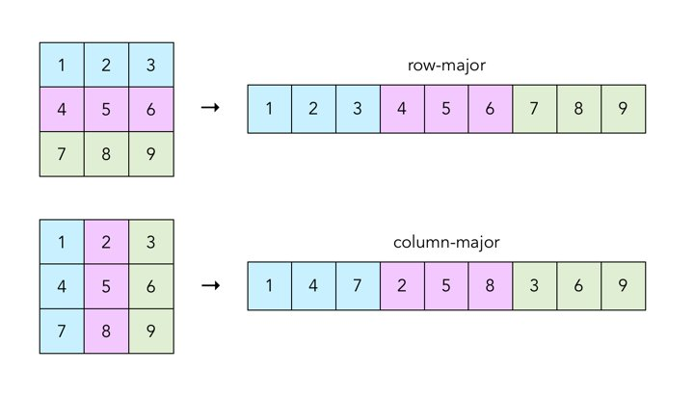
Массивы
Многомерные массивы
https://craftofcoding.wordpress.com/2017/02/03/column-major-vs-row-major-arrays-does-it-matter/

Slide 20
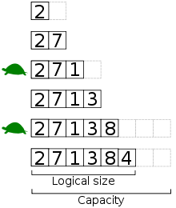
Массивы
Динамические массивы
Под динамическими массивами обычно имеют ввиду:
массивы, размер которых не известен заранее, память для них выделяется на этапе работы программы
структуры данных, имеющих внутри массивы и реализующие специальную логику по автоматическому увеличению их размера при необходимости

Slide 21
Массивы
9 из 36
Операции с массивами и их сложность
 | Асимптотическая сложность
Тип операции | Начало | Середина | Конец
Вставка элемента | O(n) | O(n) | O(1)
Удаление элемента | O(n) | O(n) | O(1)
Доступ к элементу | O(1) | O(1) | O(1)
Поиск элемента (нет знаний про данные) | O(1) | O(n) | O(n)

Slide 22


Массивы
10 из 36
Массивы - Pros & Cons
Постоянное время доступа к любому элементу по индексу
Нельзя изменять размер в процессе выполнения
Необходимость сдвигать элементы при вставках/удалениях
Содержат только данные
Локальность в памяти

Slide 23
Сложность алгоритмов
3 из 24
Алгоритм должен быть корректным, то есть завершаться получением правильного ответа для задачи. Если алгоритм корректен, то имеет смысл говорить о том, насколько эффективно он использует предоставляемые ему ресурсы.
Алгоритмы обычно оценивают по времени выполнения и по используемой памяти.
Такие оценки называют вычислительной сложностью алгоритма. Чем выше вычислительная сложность, тем дольше работает алгоритм и/или больше памяти использует.
Выделяют два вида сложности: временная сложность (time complexity) и
пространственная сложность (space complexity)

Slide 24
Сложность алгоритмов
4 из 24
В отличие от корректности алгоритма, которая не зависит от конкретного компьютера, выполняющего алгоритм, фактическое время работы алгоритма зависит от:
скорости работы компьютера
языка программирования, на котором реализован алгоритм
компилятора или интерпретатора, который переводит программу в выполнимый код,
опыта разрабатывающего программу программиста
параллельно выполняемых компьютером задач
Все эти факторы являются внешними по отношению к самому алгоритму.

Slide 25
Оценка алгоритмов
5 из 24
Как оценить эффективность алгоритма, а не реализации?
Идея 1.
Привязка оценки эффективности алгоритма к размеру используемых им входных данных и самим данным.

Slide 26
Оценка алгоритмов
6 из 24
Как оценить эффективность алгоритма, а не реализации?
Идея 2.
Использование ”элементарных” операций для подсчета времени работы алгоритма. Элементарными можно считать арифметические операции, ввод-вывод, условный оператор, работу с переменными.

Slide 27
Оценка алгоритмов
7 из 24
Как оценить эффективность алгоритма, а не реализации?
Идея 3.
Оценка скорости роста количества операций от размера входных данных. Пренебрежение менее значимыми компонентами и константами.
Допустим, алгоритм выполняет 5n³ + 4n + 3 элементарных операций на входе размера n. Мы можем отбросить слагаемые 4n и 3, которые при больших n вносят очень маленький вклад в значение функции. Более того, мы можем отбросить и множитель 5 в старшем слагаемом (через несколько лет компьютеры станут в пять раз быстрее) и сказать, что время работы алгоритма есть O(n³).

Slide 28
О - символика
8 из 24
О – символика
Пусть даны две функции f(n) и g(n) натурального аргумента n, значениями которых являются положительные действительные числа. Говорят, что
f = O(g) (f растет не быстрее g), если существует такая константа c > 0 и число n0, что
f(n) ≤ c ∙ g(n)
для всех натуральных n > n0 .
Запись f = O(g) можно читать как “ f ≤ g с точностью до константы”.
Пример:
f(n) = 10n + 3, g = O(n)

Slide 29
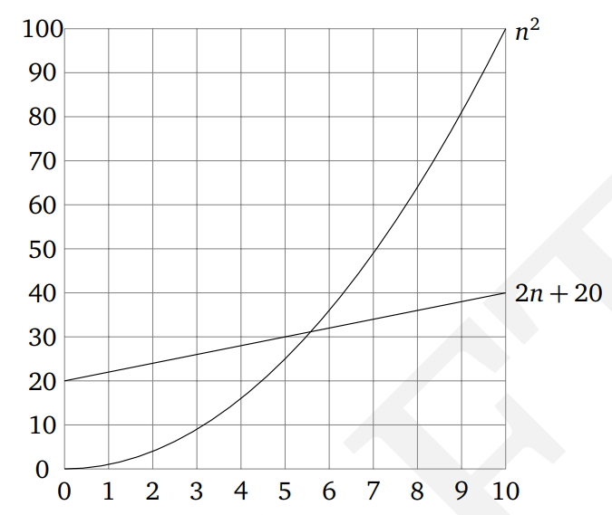
О - символика
9 из 24
О - символика
Пусть есть два алгоритма. Первый выполняет f = n² операций, а второй g =2n + 20 операций. Какой из них лучше?

Slide 30
О-символика
10 из 24
О – символика
Обозначение O(f) можно считать аналогом математической операции ≤
Для ≥ и = приняты следующие обозначения:
f = Ω(g) – (омега, f растет не медленнее g с точностью до константы), g = O(f)
f = ϴ(g) – (тета, f и g имеют одинаковый порядок роста), f = O(g) и g = O(f)

Slide 31
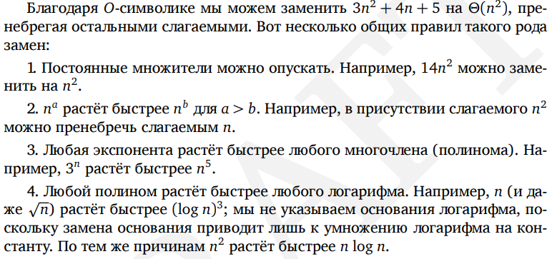
О-символика
11 из 24
http://www.math.nsc.ru/LBRT/k5/OR-MMF/dasgupta_2014.pdf

Slide 32
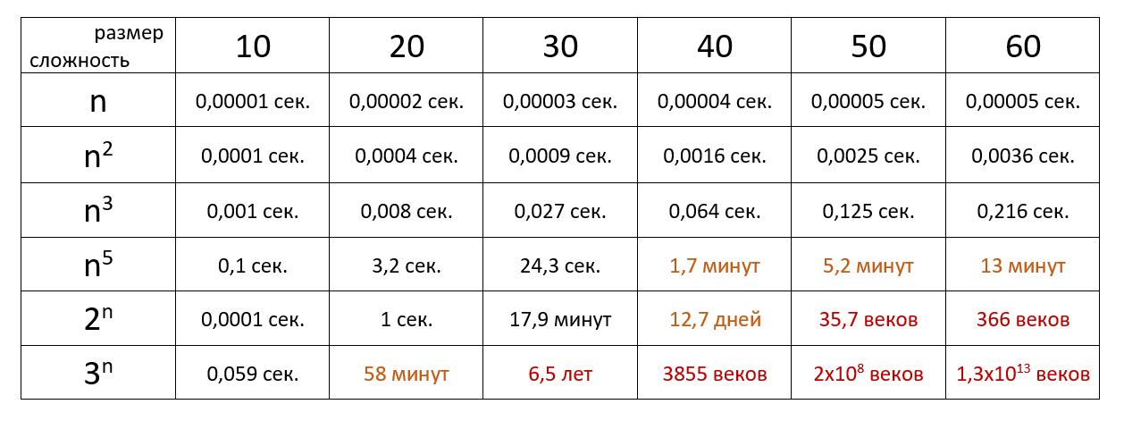
Вычислительная сложность
12 из 24
Пример сложности вычислений при фиксированном числе операций в секунду (10⁶)
https://tproger.ru/articles/computational-complexity-explained/

Slide 33
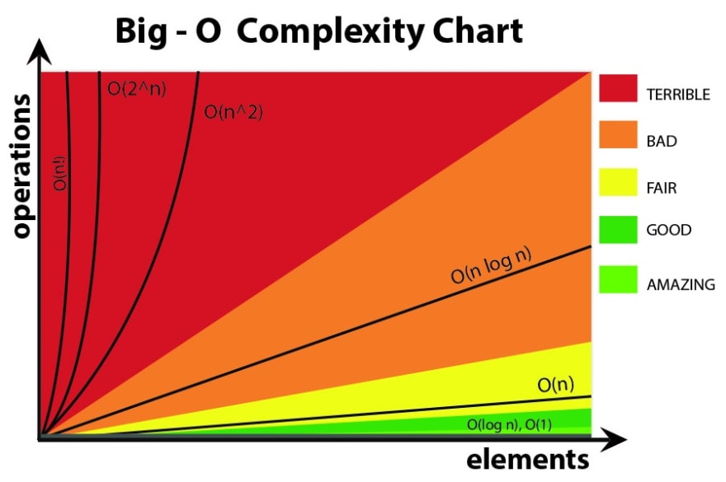
Вычислительная сложность
13 из 24
https://dev.to/madisonstankevich/big-o-notation-a-brief-overview-for-the-beginner-1o13

Slide 34
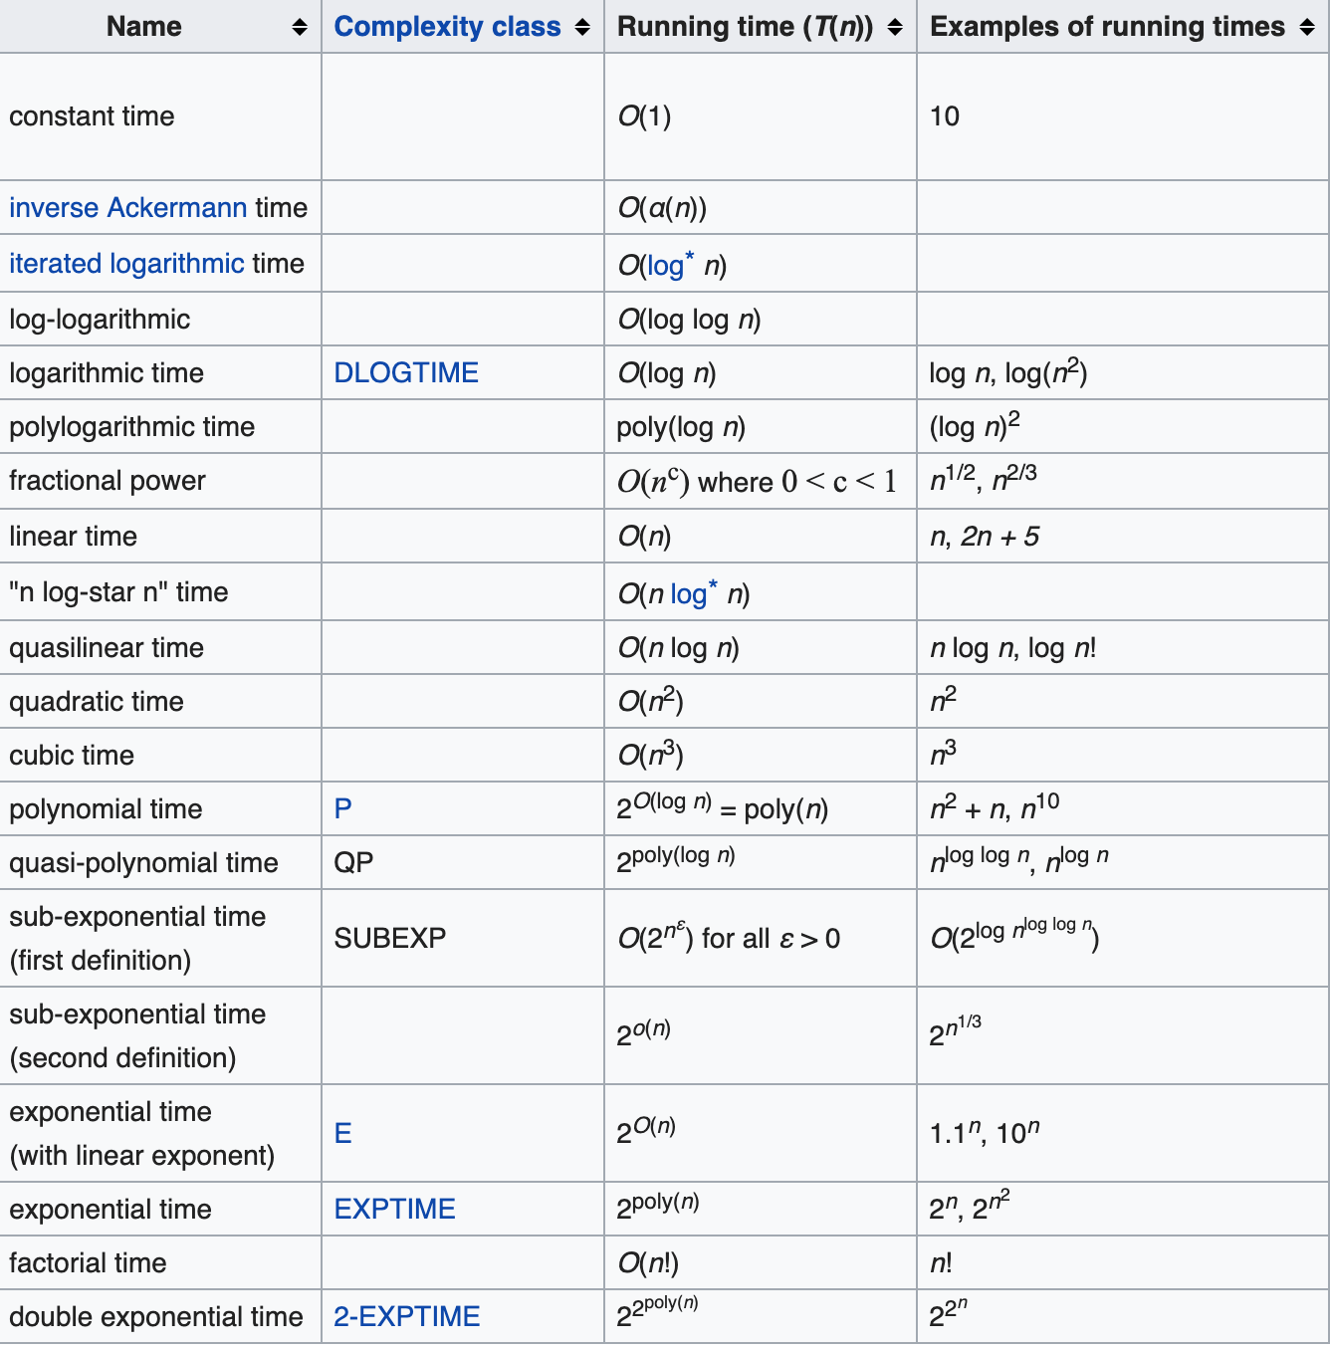
Вычислительная сложность
13.5 из 24
https://dev.to/madisonstankevich/big-o-notation-a-brief-overview-for-the-beginner-1o13

